Slide 1
19е заседания Комиссии государств – участников СНГ
по использованию атомной энергии в мирных целях
25-27 сентября 2018 г
г. Бишкек, Кыргызская Республика
ПРОЕКТ
«Разработка и регистрация радиофармпрепаратов и медицинских изделий на основе иттрия-90»
Дубинкин Дмитрий Олегович
Советник директора ФГУП «Федеральный центр по проектированию и
развитию объектов ядерной медицины» ФМБА России
к.х.н по спец. «Радиохимия»
Эксперт РАН

Slide 2
ПРОТОКОЛ
19го заседания Комиссии государств – участников СНГ по использованию атомной энергии в мирных целях 25-27 сентября 2018 г г. Бишкек, Кыргызская Республика

Slide 3
ЦЕЛИ И ЗАДАЧИ ПРОЕКТА
Цели проекта
создание научно-технических, производственных и организационных условий обеспечения необходимого уровня и доступности высокотехнологичной медицинской помощи населению СНГ в сфере эффективной терапии социально значимых заболеваний;
совершенствование и внедрение инновационных радиофармпрепаратов тепапевтического назначения с повышением качества и доступности методов ядерной медицины в странах СНГ.
Задачи проекта
совершенствование технологии ⁹⁰Sr/⁹⁰Y генератора
разработка и испытания медицинской продукции с радионуклидом Y-90
регистрация в странах СНГ продукции с радионуклидом Y-90

Slide 4
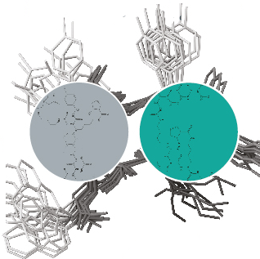
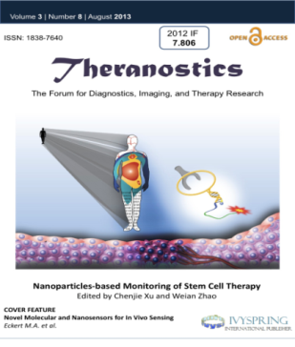
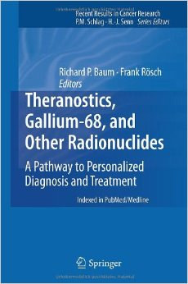
ПОЧЕМУ ИТТРИЙ-90?
Для радионуклидной терапии рутинно используются порядка 40 различных РФП с изотопами:
I-131, Sr-89, Sm-153
В клиническую практику внедряются РФП с изотопами:
Y-90, Lu-177, Re-188, Bi-213,
Ra-224, At-211, Ho-166, Er-169
Радионуклид Y-90 применяется для лечения: рака молочной железы, печени, различных лимфом, ревматоидных артритов и др. с применением высокоселективных методов доставки радионуклида к пораженному очагу
Y-90 входит в состав линейки популярных изотопов для тераностики (комплексная диагностика и терапия с идентичным препаратом). Во всем мире, в т.ч. и в России в клиническую практику внедряется препарат Ga-68/Lu-177/Y-90 DOTATOC для диагностики и терапии нейроэндокринных опухолей
В реестре клинических исследований США зарегистрировано 270 исследований инновационных терапевтических РФП с изотопом Y-90.
В России и других странах СНГ разработкам препаратов с Y-90 за последние 5 лет было посвящено не более 2-3 проектов, а в рутинной клинической практике они не применяются.

Slide 5
4
ЭТАПЫ ПРОЕКТА
3
2
1
Государственная регистрация продукции
Доклинические и клинические испытания
НИОКР по разработке продукции с Y-90
Отработка технологии коммерческого производства Y-90 генераторным способом
Государственная регистрация продукции на основе Y-90 по результатам успешных клинических испытаний предположительно на уровне СНГ.
Продукция (категории):
радиофармпрепараты и фармсубстанция (лекарственные средства)
микроисточники (медизделия)
Радиохимические исследования с целью отработки технологии синтеза и поиска оптимального химического состава продукции с Y-90, удовлетворяющих требованиям фармакопейных статей
радиобиологические исследования с целью проверки на животных эффективности заявленного действия препарата.
Проведение официальных доклинических испытаний разработанных препаратов
Проведение клинических испытаний препаратов в разрешенных Минздравом масштабах (на уровне СНГ)
Разработка генератора ⁹⁰Sr/⁹⁰Y на основе имеющихся технологического задела
либо
Покупка готового решения иностранного производства с лицензией на технологию
Административные решения по использованию материнского изотопа Sr-90 в объеме коммерческого спроса

Slide 6
СРОКИ РЕАЛИЗАЦИИ и СТОИМОСТЬ ПРОЕКТА
СРОК, годы |  |  |  |  | СТОИМОСТЬ, млн руб
1 | 1,5 | 2 | 2,5 | 3
Отработка генераторной технологии |  |  |  |  | 60
Разработка РФП на основе пептида |  |  |  |  | 120 на каждый продукт
Разработка медизделий на основе микросфер
 |  | Проведение доклинических и клинических испытаний продукции
 |  |  | Госрегистрация продукции
ИТОГО |  |  |  | 3 года | 300 млн. руб

Slide 7
НОМЕНКЛАТУРА ПРОДУКЦИИ С Y-90
 | ПРЕПАРАТ | КАТЕГОРИЯ | НАЗНАЧЕНИЕ | ПРИМЕЧАНИЯ
1 | Фармацевтическая субстанция на основе Y-90 | Изотоп – не используется напрямую для терапии | Приготовление РФП и МИ | Химическая форма - «⁹⁰Y- хлорид». Стерилен, апирогенен.
3 | Препарат на основе синтетического пептидного аналога соматостатина (октреотида). | РФП (лекарственное средство) – прямое использование для терапии | Лечение опухолей нейроэндокринного происхождения | Аналог ⁹⁰Y-DOTATATE (DOTATOC, DOTANOC, Октреотид)
4 | Полимерные микросферы на основе генераторного Y-90 | Микроисточники (медизделие) – прямое использование для терапии | Лечение рака печени | Аналог SIR-Sphere
Разработанная продукция будет доступна
для всех медицинских учреждений государств-участников СНГ,
т.к. большинство административно-законодательных барьеров на пути продвижения данного проекта снимаются вступившим в силу в 2016 году Соглашением о единых принципах и правилах обращения лекарственных средств в рамках Евразийского экономического союза, подписанным 23.12. 2014 г.

Slide 8
ПОТРЕБНОСТИ В ПРОДУКЦИИ С Y-90
Потребители
Номенклатура
Фармацевтическая субстанция на основе Y-90
Основной объем потребления – для РФП и медизделий собственного производства.
Продажа самой ФС будет иметь ограниченный потенциал потребления, не более 2% от основных мировых производителей - 100 Ки/год
Препарат на основе синтетического пептидного аналога соматостатина (октреотида)
Потенциальная потребность - 3150 доз/год, 315 Ки/год (на дату применения)
Объём производства - 1260 Ки/год (с учетом потерь за счет распада)
Микросферы на основе Y-90 для лечения рака печени
Потенциальная потребность - 1050 доз/год, 84 Ки/год (на дату применения)
Объём производства - 336 Ки/год (с учетом потерь за счет распада)
СТРАНА | ОТДЕЛЕНИЙ РАДИОНУКЛИДНОЙ ТЕРАПИИ
 | Всего | Действ.
Россия | 22 | 14
Армения | 0
Беларусь | 2 | 2
Казахстан | 3 | 0
Киргизстан | 0
Таджикистан | 0
23 действующих отделения брахитерапии в России
В соответствии с текущими трендами развития ядерной медицины в постсоветском пространстве ожидается, что к моменту начала реализации продукции с Y-90 по данному проекту в большинстве стран СНГ будут запущены отделения радионуклидной терапии и появятся дополнительные отделения брахитерапии.

Slide 9
ФИНАНСИРОВАНИЕ ПРОЕКТА
18 Заседание Комиссии государств-участников СНГ по использованию атомной энергии в мирных целях (Душанбе, 23 ноября 2017 г.)
ПРЕДЛОЖЕНИЕ
Переформатирование проекта по применению технологии генераторного метода получения препарата иттрия - 90 и созданию производств медицинской продукции на его основе в странах СНГ и подача документации на соискание гранта в Евразийском фонде стабилизации и развития.
Евразийский банк развития в качестве управляющего средствами Евразийского фонда стабилизации и развития ежегодно проводит конкурсы по отбору проектов в социальной сфере для финансирования из средств грантов. К участию в конкурсе приглашены Республика Армения, Кыргызская Республика и Республика Таджикистан.
Гранты предоставляются для финансирования проектов в таких сферах как: образование, здравоохранение, эффективность государственного управления, социальное обеспечение и защита, включая продовольственную безопасность.
Сумма средств ЕФСР, доступная для предоставления в виде грантов в рамках второго конкурса, составляет порядка 14 459,9 тыс. долларов США.
Начало приема заявок – ноябрь 2018 г (предположительно).
(Информация: https://efsd.eabr.org/)

Slide 10
ИНФРАСТРУКТУРА В АРМЕНИИ
Необходимой инфраструктурой и лицензиями для проведения научно исследовательских работ с последующей организацией производственной площадки в Республике Армения обладают
Национальная научная лаборатория им. А.Алиханяна и
ЗАО "Центр производства радиоизотопов",
организационно-техникий функционал которых базируется в
Ереванском Физическом Институте.
Для проведения доклинических и клинических испытаний в проекте потребуется участие передовых научных медицинских центров с лицензиями на данный вид деятельности, имеющих в составе виварий и отделения радионуклидной терапии (РНТ). Реализацию данной задачи с предполагается осуществить на базе планируемого отделения РНТ в медицинском центре «Еребуни», г. Ереван с привлечением ведущих центров и экспертов России, имеющих необходимый опыт.
Эксперты Рабочей группы «Сотрудничество в области производства, использования и продвижения изотопной продукции» при Комиссии государств-участников СНГ по использованию атомной энергии в мирных целях
подтверждают соответствие указанных площадок для реализации проекта в Республике Армения.
Реализация заявляемого в Фонд проекта на уровне СНГ создаст значительный стимул для создания данных объектов и дополняет общую концепцию по выполнению главной задачи проекта - оказание высокотехнологичной медицинской помощи населению Республики Армения.

Slide 11
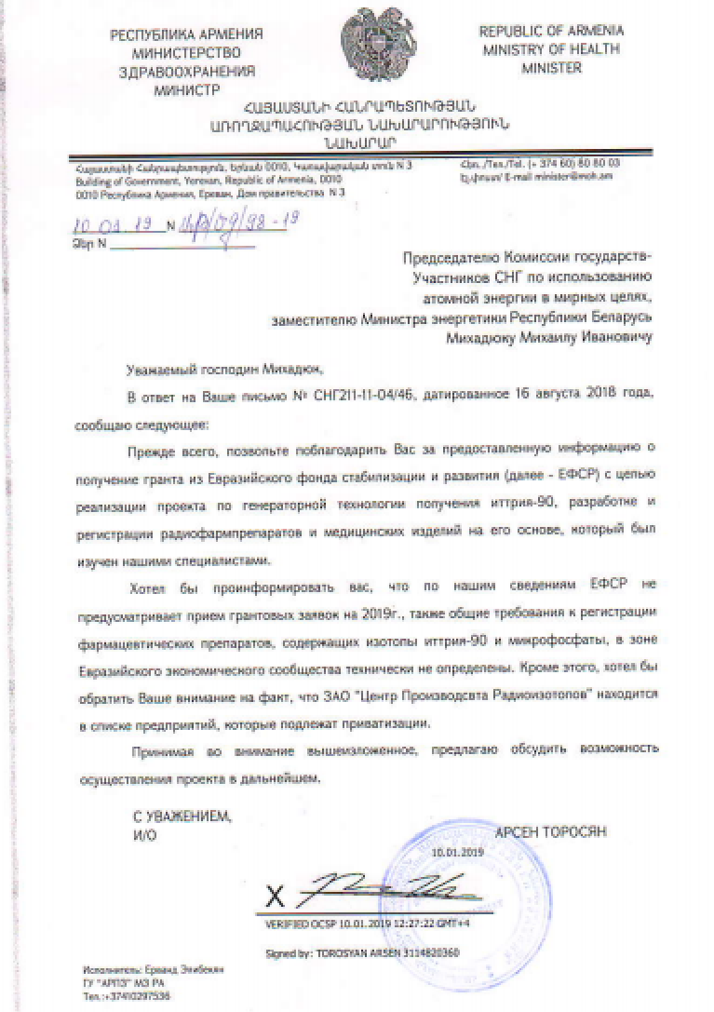
ПОДГОТОВКА К КОНКУРСУ
Гранты для финансирования одного проекта предоставляются в размере:
не менее 500 тыс. долларов США и не более 2 000 тыс. долларов США для проектов со сроками реализации до 1,5 лет;
не менее 2 000 тыс. долларов США и не более 5 000 тыс. долларов США для проектов со сроком реализации от 1,5 лет и более.
Для участия в конкурсе необходимо представить в установленные сроки заявку, подписанную руководителем органа исполнительной власти потенциального получателя гранта, уполномоченного осуществлять подготовку и реализацию проекта, вместе с сопроводительным письмом уполномоченного представителя в Совете Фонда на имя Председателя Совета Фонда.
Проведены согласовательные работы с Министерством здравоохранения Республики Армения об участии в конкурсе в качестве получателя гранта.
Разработаны и представлены в Минздрав РА план выполнения работ, функционал участников и технико-экономическое обоснование проекта
Получен официальный ответ из Минздрав РА что медицинское направление на получение гранта в 2019 году в РА не является приоритетным и заявка по проекту не будет рассмотрена

